Slide 1
串行通信
串口，即串行通信接口，是采用串行通信方式的扩展接口。
串行通信就是指外部设备和计算机之间使用一根数据线将数据逐位按顺序传输，每次只发送1位，每一位数据占据一个固定的时间长度。
串行通信主要有两种方式：
  同步方式：是一种采用同步时钟，以串行方式与外设实现数据的交换和通信，也就是说发送方和接收方要严格同步。
  异步方式：是一种采用异步方式，具有不规则数据段传输特性的串行数据传输，发送方和接收方不要求同步，不受统一时钟控制。（本实验重点）

Slide 2
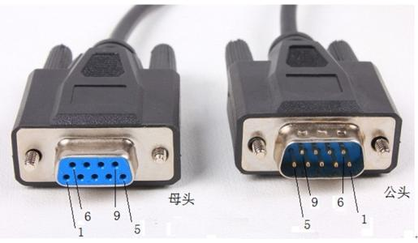
通用异步收发器（UART）
UART是最常见的一种异步串行接口，广泛应用与计算机通信领域。
一种最常见的UART物理接口称为DB9接口（一种基于RS232电平标准的9针接口，分为公头和母头）。
UART接口仅需要两根信号线即可完成全双工通信，分别是Tx和Rx。
  Tx：输出信号，用于发送数据
  Rx：输入信号，用于接收数据
  两个信号均是1bit宽度

Slide 3
UART传输协议^{1/3}
UART是以一个数据帧作为单位进行逐位传输。
两个数据帧间的传输时间间隔是不固定的。
同一个数据帧中的两个相邻比特位间的传输时间间隔是固定的。
高电平
3
1
4
2

Slide 4
UART传输协议^{2/3}
起始位：发送端发出一个逻辑“0”信号，即低电平，表示一个数据帧传输的开始。接收端接收到这个低电平，表示可以开始接收后续数据。
数据位：紧位于起始位之后，通常由8个“0/1”比特位构成一个字符（1个字节）。传输时，从数据的最低有效位LSB开始传送。
奇偶校验位：该位是可选的。
停止位：一个数据帧的结束标志，可以是1位或2位的逻辑“1”（高电平）。停止位后，UART接口将处于空闲状态。

Slide 5
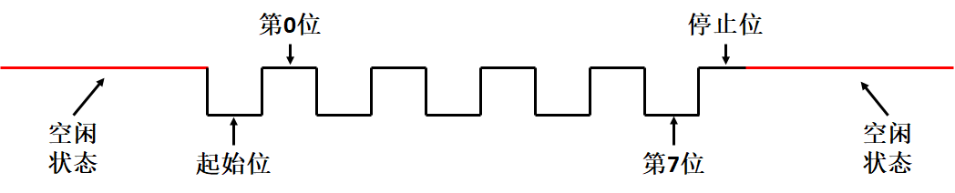
UART传输协议^{3/3}
一个数据帧至少包含10位，1位起始位、8位数据位、1位停止位。
如下是传输数据“0x55（01010101）”的波形图

Slide 6
波特率
UART的发送和接收双方必须提前约定一个传输速率，才能保证数据传输的可靠性，即波特率（Baud rate），故发送数据和接收数据的波特率是相同的。
对于UART而言，波特率指每秒传输的比特数，也称为比特率（bps），常见的波特率包括4800bps、9600bps、19200bps等等，单位也可以用Hz表示。
对于波特率9600pbs而言，发送每位数据需要花费(1/9600)=104.2µs，故传输8位将花费833.6µs。但一个数据帧至少包括10位，因此，实际花费时间为1042µs。
波特率的生成通常采用计数器实现，例如某个计数器，工作主频为50MHz，则对于9600pbs的波特率而言，大约计数值为50M/9600 ≈ 5208。

Slide 7
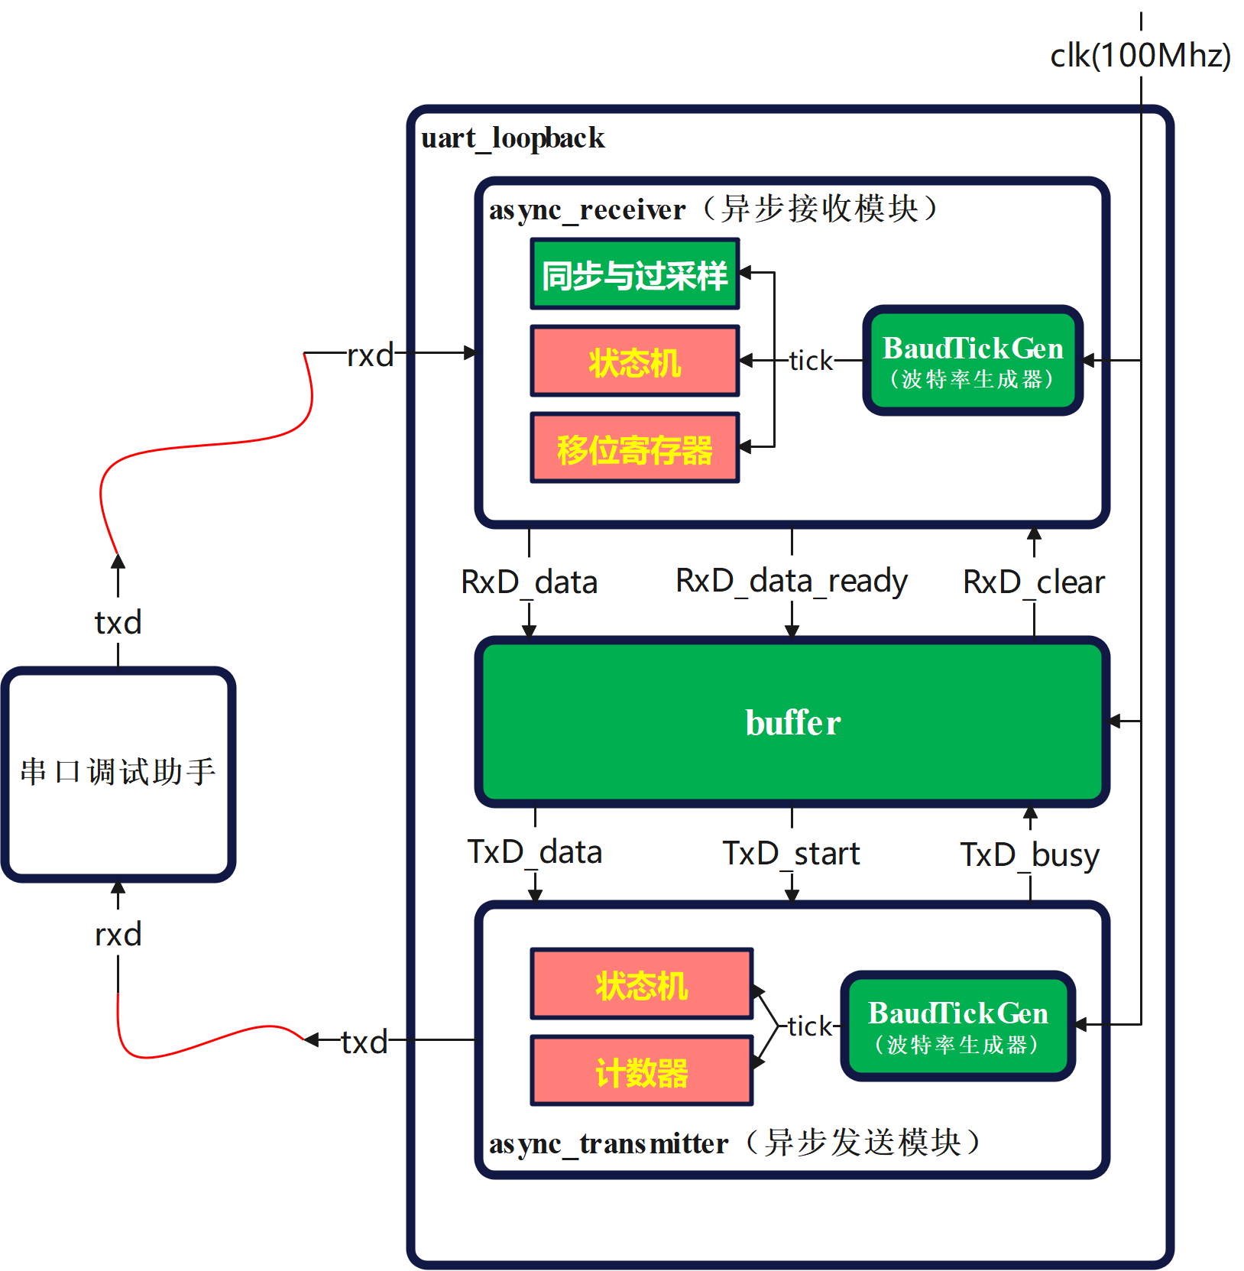
实验内容（UART接口的回环测试）
0x55 = 0101 0101
接收模块从串口助手中接收串行数据；
组装成并行数据后输送到缓冲区模块；
缓冲区模块再将数据输送到发送模块；
发送模块再将并行数据拆分为串行数据，发送给串口助手。
起始位
停止位
数据位
1
0
1
0
1
0
1
0
0
1
0
1
0
1
0
1
0
1
0
1
0
1
0
1
0
1
0
1
起始位
停止位
Notes:
本实验采用代码补全形式完成，仅需补全图4中红色矩形（异步接收模块的状态机和移位寄存器、异步发送模块的状态机和计数器）的代码，需要补全的位置详见框架代码中的“TODO”注释信息。

Slide 8
波特率生成器模块（BaudTickGen.sv）
核心功能：用于串行通信“打拍子”的节拍器，每隔固定周期（1/Baud）生成一个标志信号，用于通知发送方和接收方以相同的速度来读写每一个数据位。
其本质就是一个计数器，计数值 = ( ClkFrequency / Baud ) * Inc，其中ClkFrequency为系统时钟频率，Inc为计数器每次计数的递增量。
端口 | 位宽 | 方向 | 功能
clk | 1 | input | 系统时钟
enable | 1 | input | 使能信号
tick | 1 | output | 波特率标志信号

Slide 9
发送模块（async_transmitter.sv）^{1/2}
核心功能：数据帧封装与串行化输出，将待发送数据（TxD_data）按照通信协议组装为包含起始位与停止位的完整数据帧，并依据预设波特率将其转换为串行数据流（TxD），实现逐位顺序发送。
接口 | 位宽 | 方向 | 功能
clk | 1 | input | 系统时钟
TxD_start | 1 | input | 发送端开始工作标志位
TxD_data | 8 | input | 待发送的数据
TxD | 1 | output | 串行输出
TxD_busy | 1 | output | 发送端忙碌标志位

Slide 10
发送模块（async_transmitter.sv）^{2/2}
提示1：发送逻辑采用状态机实现，状态机切换的条件是“波特率标志信号有效”，即BitTick = 1；
提示2：状态机至少需要11个状态，包括1个空闲状态（IDLE）和10个非空闲状态（1个起始状态、1个停止状态和8个数据状态）；
提示3：可以使用计数器来遍历各个数据位，并根据状态机的状态决定具体的串行输出TxD。整个过程需要解决如下3个问题：
  计数器在何时清0？
  计数器何时更新计数？
  TxD在特定时刻应该输出什么？除了输出正常8位数据外，空闲状态应该输出1，起始状态应该输出0，停止状态应该输出1。

Slide 11
接收模块（async_receiver.sv）
核心功能：数据帧拆解与数据并行化，按规定的波特率接收来自串口助手的串行数据（RxD），并按照协议进行数据帧解析，将其组装为并行数据（RxD_data）。
接口 | 位宽 | 方向 | 功能
clk | 1 | input | 系统时钟
RxD | 1 | input | 串行输入
RxD_clear | 1 | input | 数据清空标志
RxD_data | 8 | output | 最终接收的并行数据
RxD_data_ready | 1 | output | 数据有效标志

Slide 12
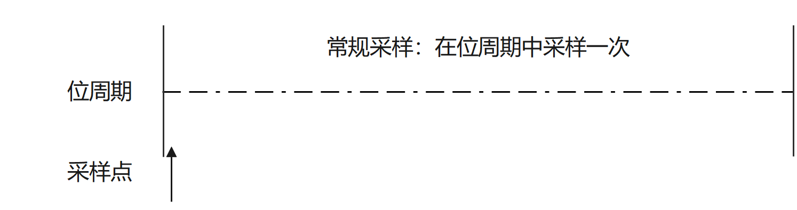
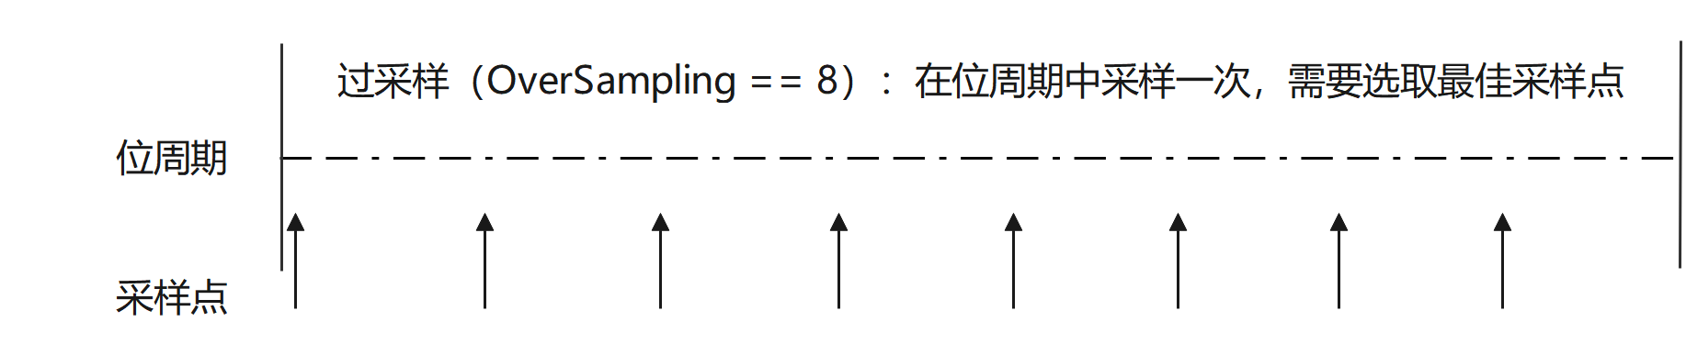
接收模块（async_receiver.sv）| 过采样
起始位的检测是接收过程的起点，其准确性至关重要，传输线路上的毛刺或噪声可能产生一个短暂的负脉冲，若只采样一次容易被误判为起始位。
在数据位中心进行采样是可靠的，这是因为一个位的电平在位的中心区域是最稳定的，边沿区域则因信号跳变而充满不确定性。
Notes:
这里先引入一个概念“位周期”，即一个数据位在总线上的持续时间。
而过采样顾名思义就是采样频率比波特率更高，这体现在代码中的过采样倍数Oversampling，本实验设置为8，在一个位周期内采样了8次
最佳的采样时刻处于中间位置：第4个或者第5个采样点。

Slide 13
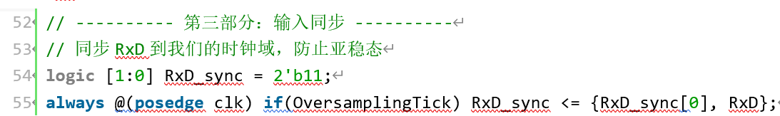
接收模块（async_receiver.sv）| 同步
串行输入信号RxD与接收端时钟clk处于两个时钟域，涉及跨时钟域信号传输，故需要通过两级移位寄存器进行同步处理，也就是“打两拍”。
空闲状态时，串行输入应该始终为高，所有移位寄存器初始值为“11”

Slide 14
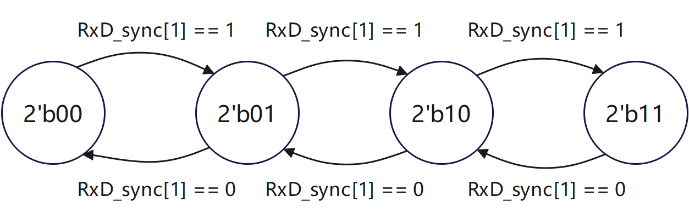
接收模块（async_receiver.sv）| 滤波
核心功能：在位周期内，对过采样的多个采样值进行分析，确定最终采样值，以抵抗瞬时噪声，提高系统的鲁棒性，
仅当计数器为“11”时，才确定接收到“1”
仅当计数器为“00”时，才确定接收到“0”
其余计数值，接收数据不改变
Notes:
虽然进行了过采样，但仍不能直接选取某一个采样点的值来作为最终采样值，这是因为信号在传输过程中可能受到噪声干扰，导致个别采样点出现错误。即使直接选择中点采样，一旦这个点恰好收到噪声干扰，就会导致整个数据位采样错误。

Slide 15
接收模块（async_receiver.sv）
提示1：接收逻辑采用状态机实现，状态机切换的条件是“最佳采样点有效”，即sampleNow = 1；
提示2：状态机至少需要11个状态，包括1个空闲状态（IDLE）和10个非空闲状态（1个起始状态、1个停止状态和8个数据状态）；
提示3：使用移位寄存器将接收到的串行数据组装为并行数据。整个过程需要解决如下两个问题：
  触发移位的条件是什么？
  移位的方向是什么？
Notes:
虽然进行了过采样，但仍不能直接选取某一个采样点的值来作为最终采样值，这是因为信号在传输过程中可能受到噪声干扰，导致个别采样点出现错误。即使直接选择中点采样，一旦这个点恰好收到噪声干扰，就会导致整个数据位采样错误。

